Slide 1
PERIODINIAI PROCESAI
Šv.Mato gimnazija
Darbą atliko:
Vytenis Vaškevičius 8b
Gytis Paišys 8b
Mokytoja: Jurgita Vinciūnienė

Slide 2
DARBO TIKSLAI
Stebėdami, ant siūlo pririšto rutuliuko ir prie spyruoklės prikabinto kūno judėjimą, tyrinėsime mechaninius svyravimus.
Nustatysime ir apskaičiuosime svyravimus apibūdinančius dydžius: amplitudę, periodą ir dažnį.
Skaitysime svyravimų grafikus.
Atlikę laboratorinį darbą apskaičiuosime ant siūlo pririšto rutuliuko svyravimo periodą ir nustatysime, kaip jis priklauso nuo siūlo ilgio.

Slide 3
PRIEMONĖS IR MEDŽIAGOS
Grafinis duomenų kaupiklis Xplorer GLX PASPORT/;
PASPORT Padėties Jutiklis/Motion Sensor;
Kompiuteris su instaliuota Simuliatoriaus programa;
Spyruoklė;
Svarelių rinkinys;
Stovas su reikmenimis;
Elektroninės svarstyklės;

Slide 4
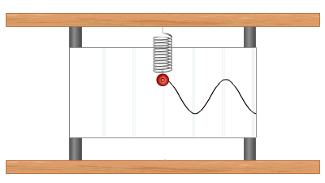
TEORIJA

Slide 5
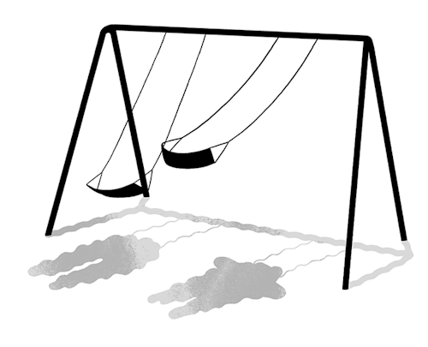
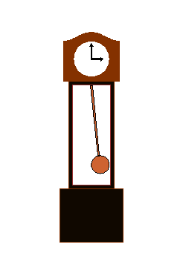

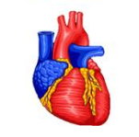
PERIODINIAI PROCESAI
Periodiniai procesai yra periodiškai pasikartojantis kūno judėjimas ta pačia trajektorija į priešingas puses. Pagrindinė sąlyga, kad vyktų svyravimas: išvedus kūną iš pusiausvyros padėties, turi būti jėga, kuri grąžina kūną į pusiausvyros padėtį.
PERIODINIO JUDĖJIMO PAVYZDŽIAI
Širdies plakimas | Sūpynių svyravimas | Laikrodžio švytuoklė | Supamasis krėslas
Notes:
5

Slide 6
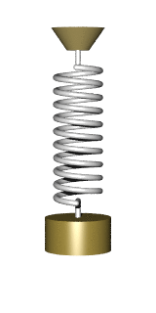
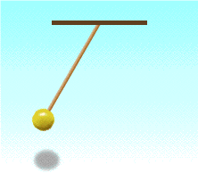
MECHANINIO SVYRAVIMO PAVYZDŽIAI:
SVYRUOKLĖS
Ant siūlo pakabinto rutuliuko svyravimas. Rutuliuką sunkio jėga priverčia grįžti į pusiausvyros padėtį.
Ant spyruoklės pakabinto kūno svyravimas. Kūną tamprumo jėga priverčia grįžti į pusiausvyros padėtį.

Slide 7
SVYRAVIMAI GALI BŪTI
LAISVIEJI
PRIVERSTINIAI

Slide 8
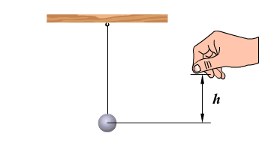
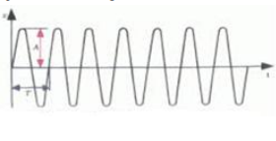
PRIVERSTINIAI SVYRAVIMAI
Svyravimai, kai svyruoklė nuolat yra veikiama išorinės jėgos, vadinami priverstiniais svyravimais.
Tokių svyravimai amplitudė laikui bėgant nekinta.

Slide 9
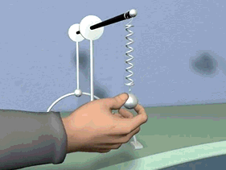
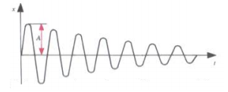
LAISVIEJI SVYRAVIMAI
Svyravimai, kai svyruoklė vieną kartą išvesta iš pusiausvyros, toliau svyruoja pati, vadinami laisvaisiais svyravimais.
Tokių svyravimų amplitudė laikui bėgant mažėja.

Slide 10
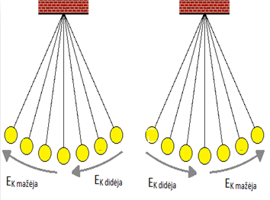
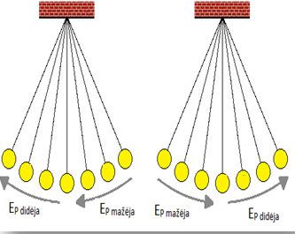
ENERGIJOS KITIMAS SVYRUOJANT MATEMATINEI SVYRUOKLEI
Patrauktas į šoną rutuliukas pakyla į aukštį ir įgyja potencinės energijos. Tuo metu E_{K} = 0J, nes rutuliukas nejuda. Leisdamasis žemyn, rutuliukas didina greitį ir pasiekia pusiausvyros padėtį didžiausiu greičiu. Tada jis turi E_{K} , o E_{P} = 0J. Paskui rutuliukas vėl kyla į viršų E_{K} mažėja, o E_{p} didėja ir jis grįžta į pirmykštę padėtį.

Slide 11
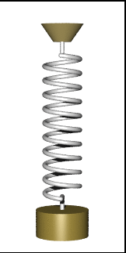
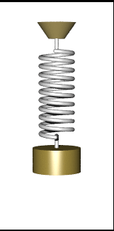
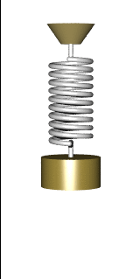
ANT SPYRUOKLĖS PAKABINTO KŪNO ENERGIJOS VIRSMAI
Patrauktas žemyn kūnas, ištempia spyruoklę ir ji įgyja potencinės energijos. Tuo metu E_{K} = 0J, nes kūnas nejuda. Kildamas aukštyn, kūnas didina greitį ir pasiekia pusiausvyros padėtį didžiausiu greičiu. Tada jis turi E_{K} , o E_{P} = 0J. Paskui jis vėl kyla į viršų E_{K} mažėja, o E_{p} didėja .
E_{p} didėja
E_{k} didėja
E_{p} didėja
E_{k} didėja

Slide 12
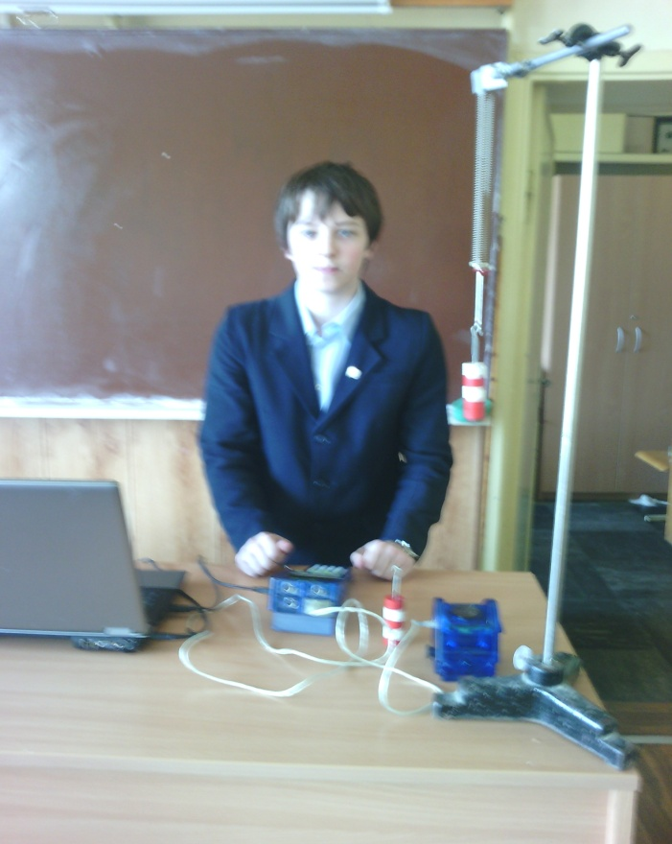
DARBO EIGA:
ĮRENGINIO SUMONTAVIMAS
Priemonės sumontuojamos kaip parodyta nuotraukoje
Ant stovo skersinio pakabinama spyruoklė.
Ant jos pakabinami svareliai.
Po jais pastatomas Judesio Jutiklis (jo darbinis paviršius nukreipiamas tiesiai į lėkštelės dugną).
Numatoma, kad atstumas iki Judesio Jutiklio, pastatyto po lėkštele, būtų ne mažesnis, kaip 20 cm.

Slide 13
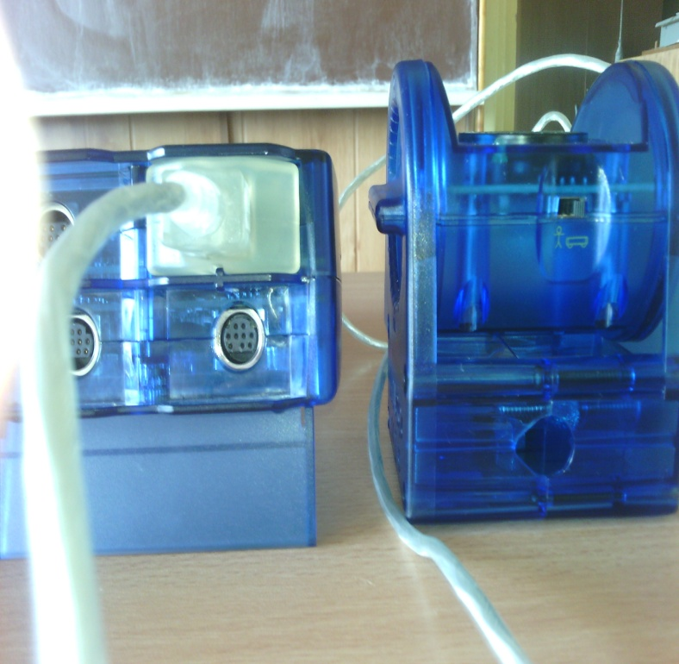
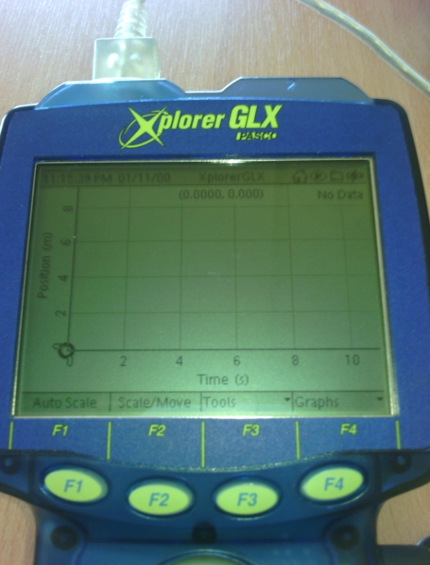
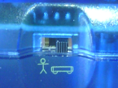
GLX‘O PARENGIMAS MATAVIMUI
Į GLX“o lizdą įjungiame Judesio Jutiklį.
Mygtuką ant Judesio Jutiklio korpuso perjungiame į padėtį „Vežimėlis“
Atidarome GLX‘o Home“ ekraną.
Grafiniame displėjuje matome koordinačių ašis: “Position”,m ir „Time”,s.

Slide 14
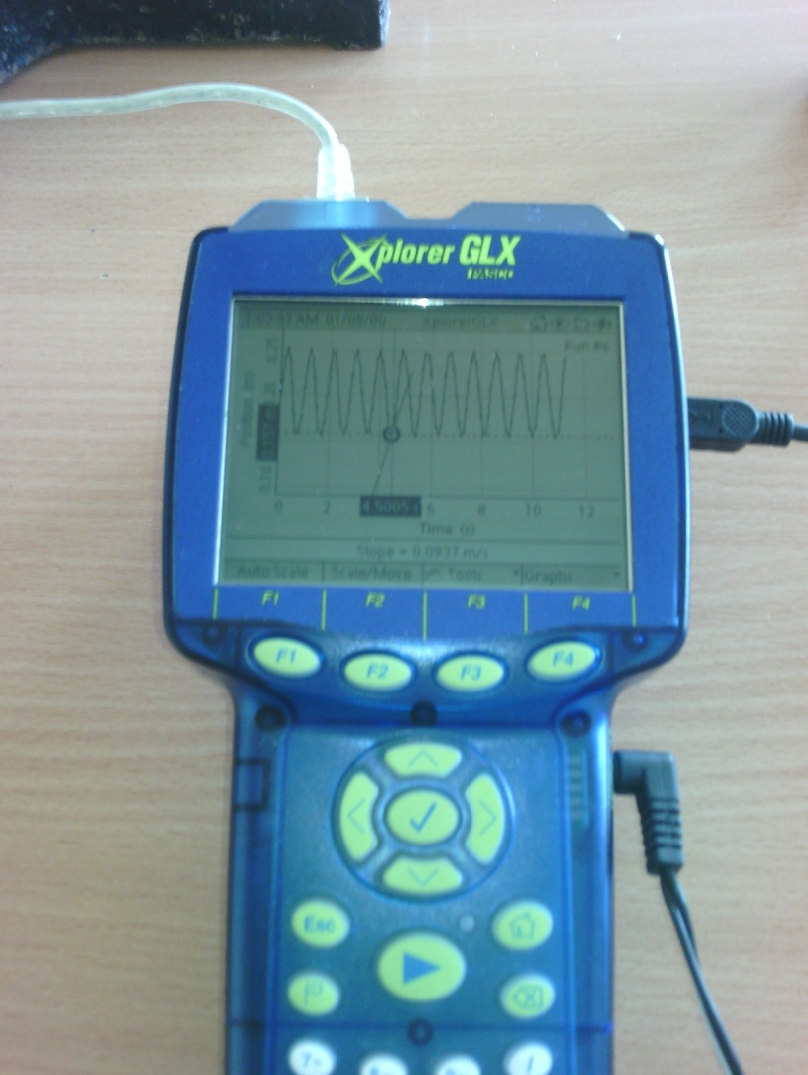
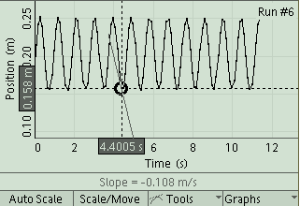
MATAVIMŲ PROCEDŪROS
Sistema išvedame iš pusiausvyros padėties ir nuspaudžiame „Start“ mygtuką.
Po kelių sekundžių nuspaudžiame tą patį „Start“ mygtuką ir baigiame matavimą.
GLX ekrane matome svyravimo grafiką.
Sumaniuoju įrankiu „Smart Tool“ atskaitoma kūno koordinatė ir laikas.

Slide 15
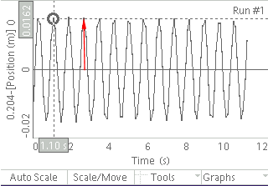
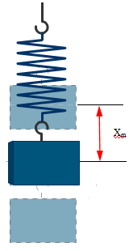
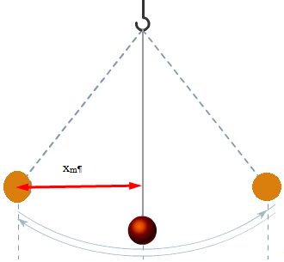
MECHANINĮ SVYRAVIMĄ APIBŪDINANTYS FIZIKINIAI DYDŽIAI
1. Svyravimo amplitude x_{m} vadinamas didžiausias kūno atsilenkimas nuo pusiausvyros padėties. Svyravimo amplitudės matavimo vienetas yra metras: [x_{m}] = 1m. Grafike amplitudė pažymėta .Mūsų svyravimo amplitudė yra x_{m} = 0,0162 m.

Slide 16
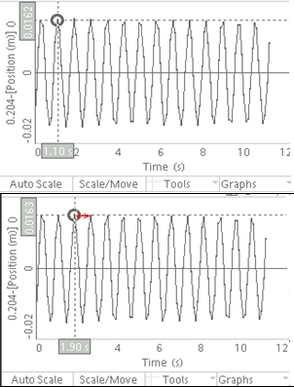
MECHANINĮ SVYRAVIMĄ APIBŪDINANTYS FIZIKINIAI DYDŽIAI
2. Svyravimo periodas T - tai laiko tarpas, per kurį kūnas susvyruoja vieną kartą. Svyravimo periodas matuojamas sekundėmis: [T] = 1 s.
Mūsų svyravimų periodas
T = 1,9 – 1,1 = 0,8 s
Grafike jis pažymėtas

Slide 17
MECHANINĮ SVYRAVIMĄ APIBŪDINANTYS FIZIKINIAI DYDŽIAI
3. Svyravimo dažnis f - tai svyravimų skaičius per vieną sekundę. Jis matuojamas hercais (Hz). Dažnis - atvirkščias periodui dydis:
[f] = 1 Hz = 1s⁻¹
Mūsų svyravimo dažnis:

Slide 18
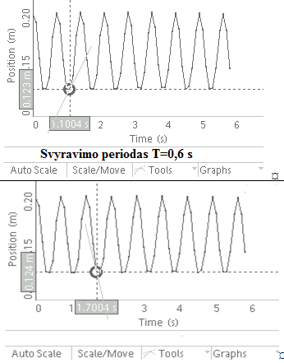
ANT SPYRUOKLĖS PAKABINTO KŪNO SVYRAVIMO PERIODAS
Ant spyruoklės pakabinto kūno svyravimo periodas skaičiuojamas pagal formulę.
Spyruoklės standumas [k]=1
Paveikslėlyje pavaizduoti ant spyruoklės pakabinto kūno svyravimo grafikai. Kūno masė m=100g=0,1kg. Šio kūno svyravimo periodas T=0,6 s.

Slide 19
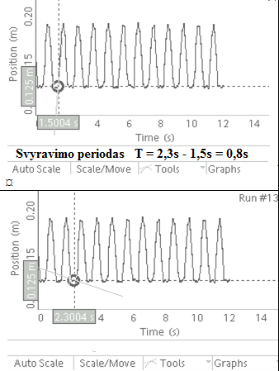
ANT SPYRUOKLĖS PAKABINTO KŪNO SVYRAVIMO PERIODAS
Svyravimo periodas priklauso nuo kūno masės.
Padidėjus kūno masei, padidės ir svyravimo periodas. Masę padidiname 2 kartus (m = 0,2 kg), periodas padidėja
karto.
Grafike gauti rezultatai patirtina teorinius skaičiavimus.

Slide 20
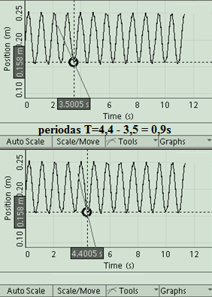
ANT SPYRUOKLĖS PAKABINTO KŪNO SVYRAVIMO PERIODAS
Masę padidiname 2,5 karto (m = 0,25 kg), periodas padidėja 1,58 karto.
Išvada:
Mūsų matavimai patvirtino, kad
matavimų rezultatai sutampa su skaičiavimų rezultatais. Periodai apytiksliai yra vienodi.

Slide 21
MATEMATINĖS SVYRUOKLĖS SVYRAVIMO PERIODAS
Matematinės svyruoklės svyravimo periodą skaičiuosime dviem būdais:
Ant siūlo pakabinsime svarelį, jį atlenksime nedideliu kampu, skaičiuosime svyravimus ir chronometru matuosime tų svyravimų skaičių. Periodą apskaičiuosime pagal formulę:
Išmatuosime siūlo ilgį ir apskaičiuosime periodą pagal formulę:
Keisime siūlo ilgį ir skaičiuosime, kaip keičiasi svyravimo periodas.

Slide 22
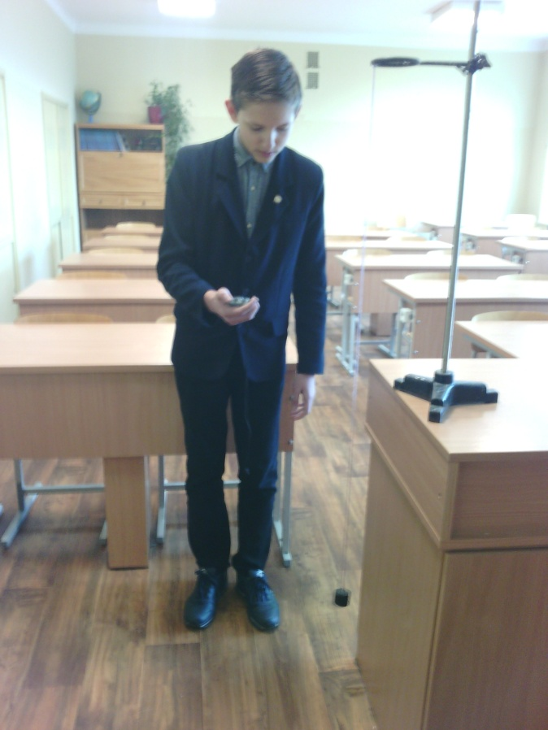
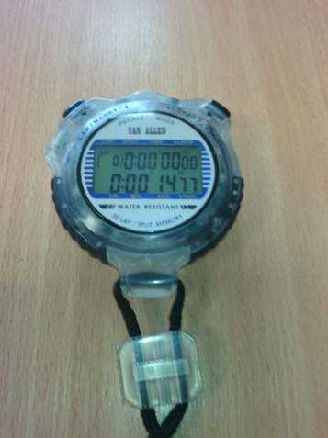
MATEMATINĖS SVYRUOKLĖS SVYRAVIMO PERIODAS
Bandymas: svyravimų trukmė t =15s, svyravimų skaičius n = 7, siūlo ilgis l = 1,1m.

Slide 23
MATEMATINĖS SVYRUOKLĖS SVYRAVIMO PERIODAS
2. Bandymas: svyravimų trukmė t =15s, svyravimų skaičius n = 9, siūlo ilgis l = 0,68 m.

Slide 24
MATEMATINĖS SVYRUOKLĖS SVYRAVIMO PERIODAS
3. Bandymas: svyravimų trukmė t =15s, svyravimų skaičius n = 10, siūlo ilgis l = 0,55m.

Slide 25




MATEMATINĖS SVYRUOKLĖS, SVYRAVIMO PERIODAS
IŠVADOS:
,
1. Siūlo ilgiui sumažėjus, periodas sumažėja
2. Siūlo ilgiui sumažėjus, periodas sumažėja
3. Matome , kad matematinės svyruoklės svyravimo periodas tiesiogiai priklauso nuo siūlo ilgio

Slide 26
UŽDAVINIAI

Slide 27
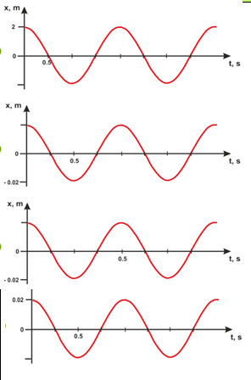
Svyravimų amplitudė 0,02m, periodas T=1s. Kuris grafikas vaizduoja šį svyravimą?
A 4;
B 2;
C 3;
D 1.
1
2
3
4

Slide 28
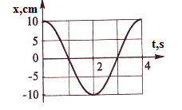
2. Kam lygus grafike pavaizduotų svyravimų dažnis?
A 10 Hz;
B 2 Hz;
C 0,5 Hz;
D 0,25 Hz.

Slide 29
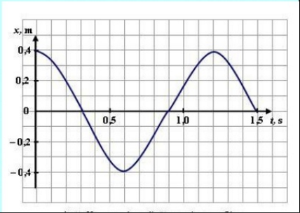
3. Iš svyruojančio kūno koordinatės kitimo grafiko nustatykite svyravimo periodą.
A 0,5 s;
  B 1,2 s;
C 1,0 s;
D1,5 s

Slide 30
4. Iš svyruojančio kūno koordinatės kitimo grafiko nustatykite svyravimo amplitudę.
A 0,2 m
  B 0,4 m;
C 0,2 cm;
D 0,4 cm.

Slide 31
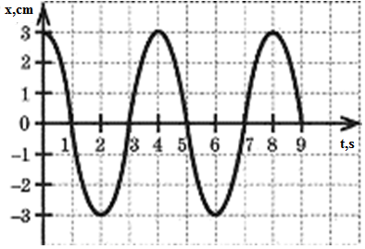
5. Iš svyruojančio kūno koordinatės kitimo grafiko nustatykite kūno koordinatę laiko momentu t = 4s.
A 1 cm;
B -1 cm;
C -3 cm;
D 3 cm

Slide 32
6. Iš harmoningai svyruojančio kūno koordinatės kitimo grafiko nustatykite kelią, kurį nueina kūnas per 5s.
A 3 cm;
B 6 cm;
C 15 cm;
D 24 cm

Slide 33
7. Kiek pilnų svyravimų matote svyruojančio kūno koordinatės kitimo grafike.
A 1;
B 2;
C 3;
D 5.

Slide 34
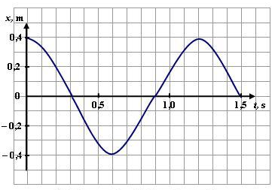
8. Kurio uždavinio sąlygą vaizduoja šis grafikas:
A Kūnas susvyravo 5 kartus per 6 sekundes;
B Kūnas susvyravo 6 kartus per 5 sekundes;
C Kūnas susvyravo 10 kartų per 6 sekundes;
D Kūnas susvyravo 6 kartus per 10 sekundžių;

Slide 35
9.Kaip pasikeistų matematinės svyruoklės svyravimų periodas, jei svyruoklė pailginama 4 kartus?
A padidės 4 kartus;
B sumažės 2 kartus;
C padidės 2 kartus;
D sumažės 4 kartus.

Slide 36
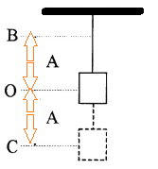
10 . Prie spyruoklės prikabintas pasvaras atlieka harmoninius svyravimus, kurių amplitudė A. Pasvaro kinetinė energija didžiausia ...
A taške B ;
B taške O;
C taške C;
D taškuose B ir C.

Slide 37
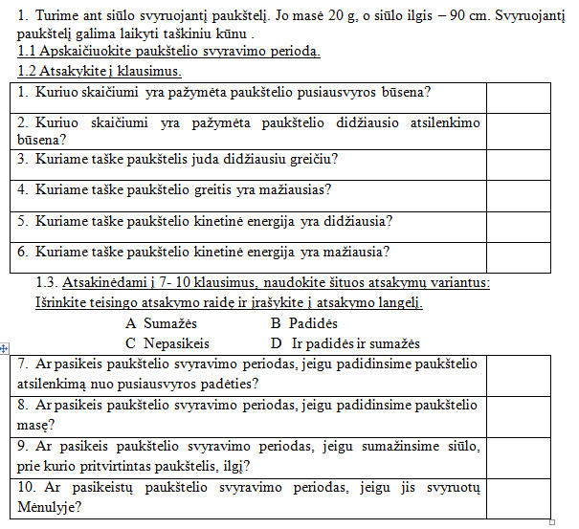
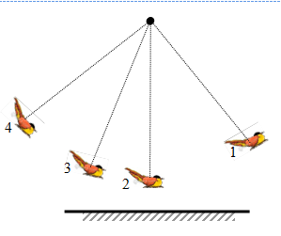
KOMPLEKSINIS UŽDAVINYS

Slide 38
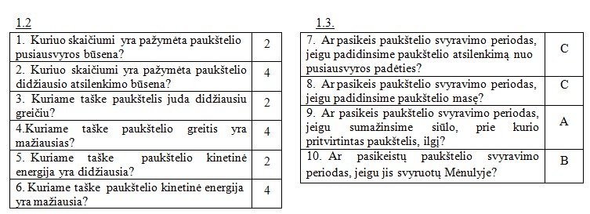
UŽDAVINIO SPRENDIMAS

Slide 39
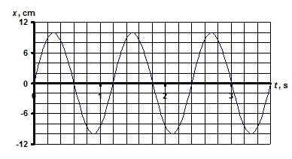
KOMPLEKSINIS UŽDAVINYS
2.
Iš grafiko nustatykite:
2.1 Svyravimų periodą. (T=1,2s);
2.2 Svyravimų amplitudę. (x_{m} = 10cm = 0,1m);
2.3 Nustatykite, kuriais laiko momentais svyruojančio kūno greitis buvo didžiausias (t = 0,6s, 1,2s, 1,8s, 2,4s, 3s.)
Apskaičiuokite :
2.4 Svyravimo dažnį. (f = 0,83s);
2.5 Kiek kartų susvyruos per 3,6s. (n = 3)
2.6 Kokį kelią nueina kūnas per 2,4s (s = 80 cm).

Slide 40
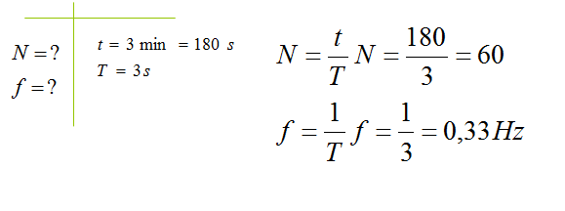
1. Mergaitė ant sūpynių supasi 3min. Vieno svyravimo periodas 3 s. Apskaičiuokite svyravimų dažnį ir svyravimų skaičių per šį laiko tarpą.

Slide 41
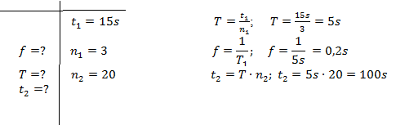
2. Per 15 s susvyruoja 3kartus.
2.1 Apskaičiuoti svyravimų periodą ir dažnį.
2.2. Per kiek laiko susvyruos 20 kartų

Slide 42
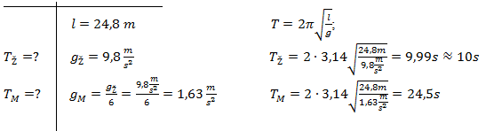
3. Koks ℓ = 24,8 m ilgio matematinės svyruoklės svyravimo periodas Žemėje Tž ir Mėnulyje T_{M}? Laisvojo kritimo pagreitis Žemėje g_{ž} = 9,8 m/s, o Mėnulyje – 6 kartus mažesnis negu Žemėje.

Slide 43
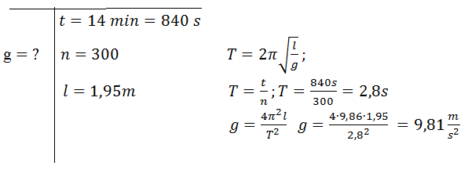
4.Moksleivis laboratorijoje atliko laisvojo kritimo pagreičio nustatymo bandymą. Jis išmatavo kad per 14 min svyruoklė susvyravo 300 kartų. Svyruoklės ilgis 1,95 m. Kokią pagreičio vertę gavo mokiniai?

Slide 44
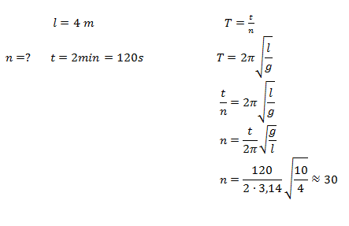
5. Kiek svyravimų per 2 minutes padaro matematinė švytuoklė, jei jos ilgis yra 4 metrai?

Slide 45
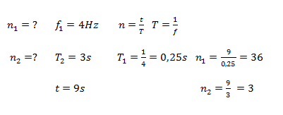
6. Svyruoja dvi svyruoklės. Vienos svyravimo dažnis 4 Hz, kitos svyravimo periodas 3 s. Kiek kartų per 9 s susvyruoja kiekviena svyruoklė.

Slide 46
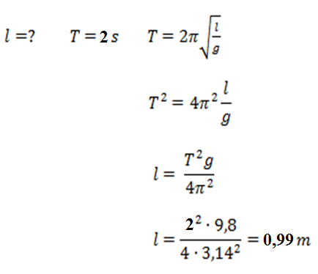
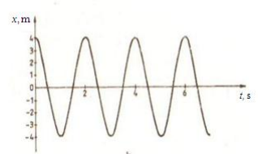
7. Iš grafiko apskaičiuokite svyruoklės ilgį ℓ, kai pagreitis 9,8m/s^{2 .}

Slide 47
LITERATŪRA
V. Valentinavičius. Fizika. Vadovėlis VIII klasei. Kaunas, Šviesa, 2005.
V. Baublys, R. Čekianienė, V. Girdauskas, A. Kanapickas, N. Lamanauskas, S. Mickevičius, P. Pečiuliauskienė, L. Ragelienė, L. Ragulienė, V. Šlekienė, M. Tamošiūnas, R. Žaltauskas. Mokyklinių fizikos eksperimentų praktika. Mokinio knyga. Vilnius, 2014 .
J. Jakutis, V. Šlekienė, J. Blažienė. Fizikos uždavinynas IX klasei. Kaunas, Šviesa, 2006.
4. R. Baršauskienė. Fizikos testai. Arlila. Vilnius 2001
5. A. Šurkus. Lietuvos Fizikų Draugija Šiaulių Universitetas Jaunųjų Fizikų mokykla “FOTONAS”. Šiauliai, 2004.

